Slide 1

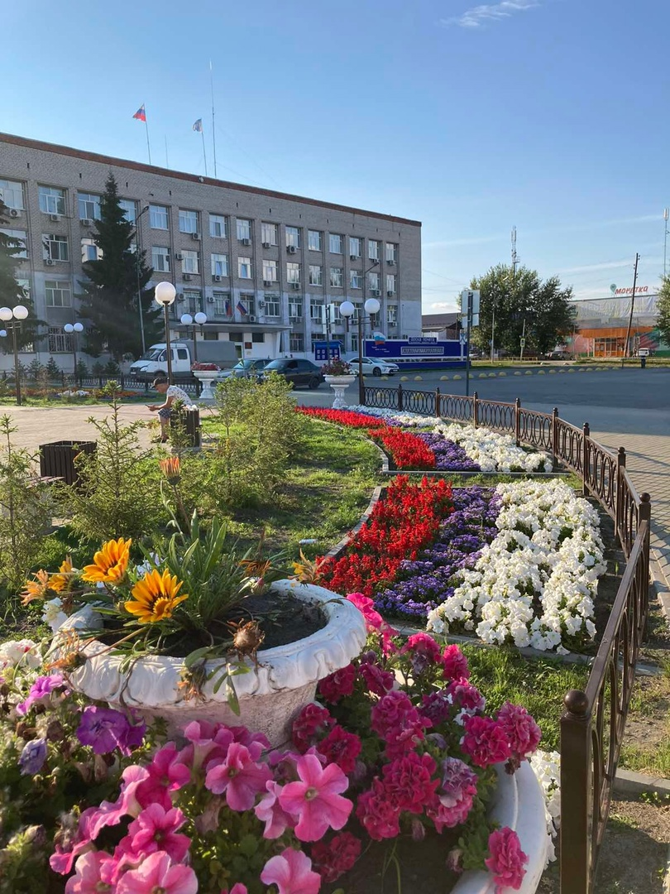

Свердловская область
Тугулымский муниципальный округ
Инвестиционный профиль
ТУГУЛЫМСКИЙ МУНИЦИПАЛЬНЫЙ ОКРУГ

Slide 2
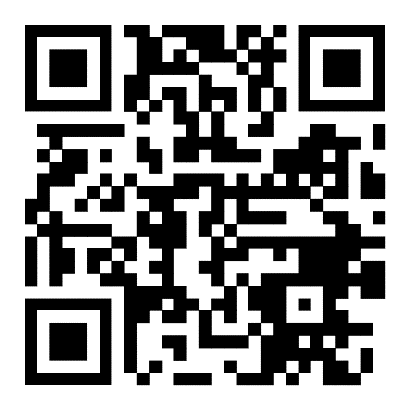
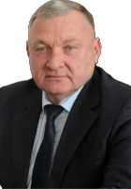
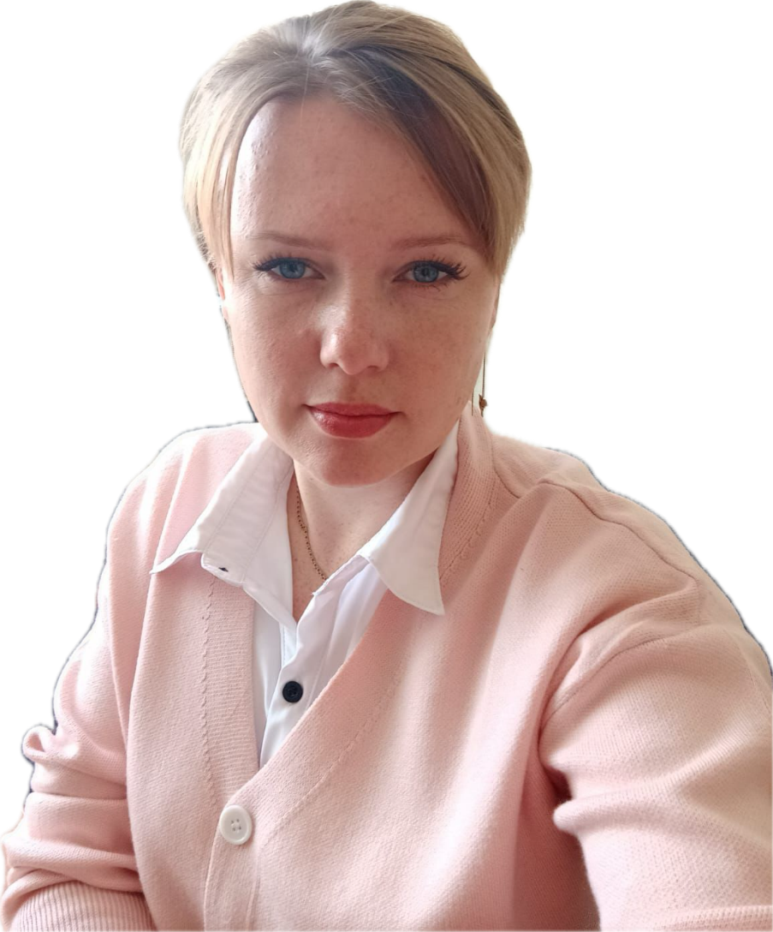
ГЛАВА МУНИЦИПАЛЬНОГО ОБРАЗОВАНИЯ
ИНВЕСТИЦИОННЫЙ УПОЛНОМОЧЕННЫЙ
Поздеев
Алексей
Николаевич
Калунина Марина Олеговна
Заместитель главы
Тугулымского муниципального округа
Глава
Тугулымского муниципального округа
Инвестиционный профиль Тугулымского муниципального округа
адрес: пгт. Тугулым, пл. 50 лет Октября, 1
телефон: 8(34367) 22-3-16
электронная почта: admTugulym@yandex.ru
адрес: пгт. Тугулым, пл. 50 лет Октября, 1
телефон:
8(34367)22-3-16
электронная почта:
marina.kalunina@mail.ru
Инвестиционный комитет Свердловской области
Столкнулись с проблемой или нарушены сроки проведения процедур?
Есть предложения для рассмотрения на Инвестиционном комитете Свердловской области?
Координационный Совет по инвестициям
и развитию предпринимательства в Тугулымском муниципальном округе
Электронная почта для приема обращений по указанным темам:
investor@egov66.ru
admTugulym@yandex.ru

Slide 3
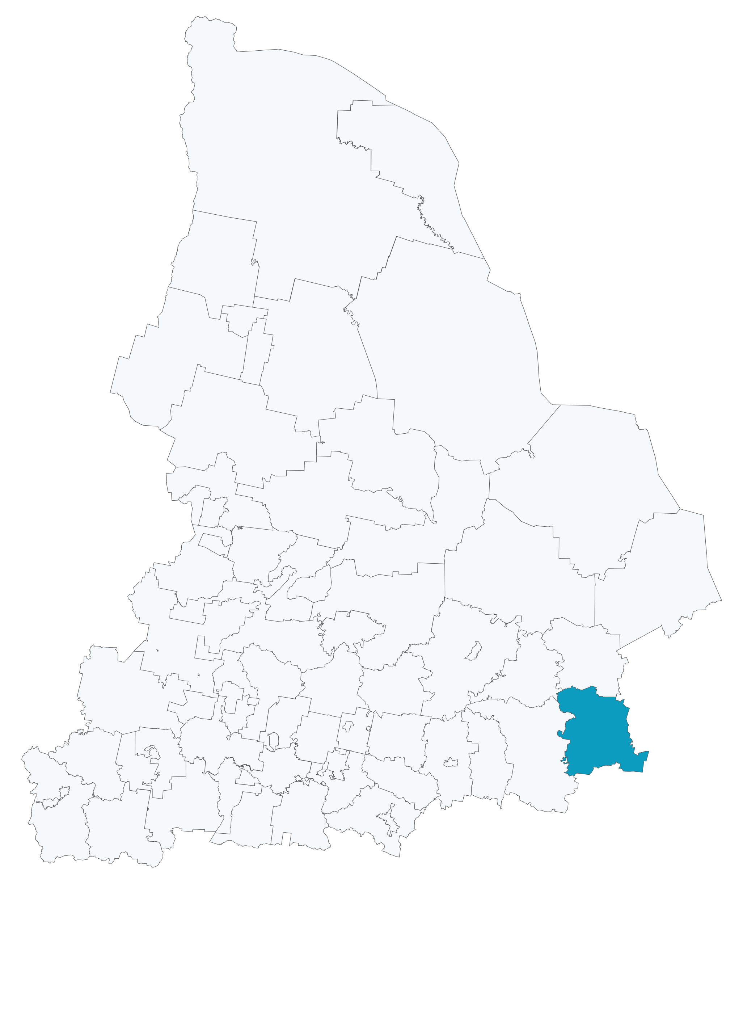





ОБЩАЯ ХАРАКТЕРИСТИКА МУНИЦИПАЛЬНОГО ОБРАЗОВАНИЯ
Федеральные и региональные дороги:
до г. Ханты-Мансийска -
740 км
Федеральная дорога М-12
(«Восток» строящаяся скоростная автомобильная дорога Москва - Казань - Екатеринбург – Тюмень)
Региональная дорога 65 К-0003390 (Подъезд к д. Галашова от км 262+545 а/д «Подъезд к п. Юшала - п. Ертарский»)
Инвестиционный профиль Тугулымского муниципального округа
Инвестиционная карта Свердловской области
Ближайшая железнодорожная станция:
Железнодорожная станция Юшала
Железнодорожная станция Бахметский
Железнодорожная станция Тугулым
Железнодорожная станция Кармак
Информация
о природных ресурсах:
до г. Перми -
640 км.
Общая площадь земель - 333251 га
из них:
Площадь земель СХН – 138955 га
Земли лесного фонда – 181666 га
Имеются месторождения торфа – 7279 га
Строительный песок
Кирпичная глина
Минеральные воды
Берёзовский ГО
до г. Тюмени -
59 км.
до г. Екатеринбурга -
275 км.
Екатеринбург
Позиция в муниципальном инвестиционном рейтинге:
67 место
до г. Челябинска - 431 км.
до г. Кургана - 252 км.

Slide 4






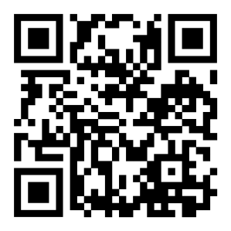
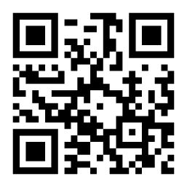
ПЕРЕЧЕНЬ РЕСУРСОСНАБЖАЮЩИХ ОРГАНИЗАЦИЙ
Инвестиционный профиль Тугулымского муниципального округа
Газоснабжение
Теплоснабжение
Водоотведение
Водоснабжение
Электроснабжение
1. ГУП СО «Газовые сети» Тугулымский газовый участок
Адрес: 623650, Свердловская область, пгт. Тугулым, ул.Красная, 76
Телефон: 8(34367) 2-25-04
Электронная почта: gazseti@gazseti.ru
Контактное лицо: Попов Петр Константинович
2. АО «Объединенная теплоснабжающая компания» Тугулымский РТС
Адрес: 623650, Свердловская область, пгт. Тугулым, ул.Октябрьская, 6
Телефон: 8(34367) 2-24-45
Электронная почта: secretar@otsk.info
Контактное лицо: Куроптев Александр Владимирович
3. ООО «Юшалинская теплоэнергетическая компания»
Адрес: 623670, Свердловская область, п. Юшала, Садовая ул., д.40
Телефон:8(34367) 4-10-28
Электронная почта: ushalatek09@mail.ru
Контактное лицо: Бузырев Владимир Александрович

Slide 5
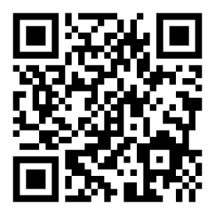
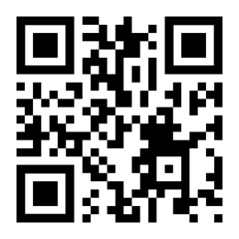
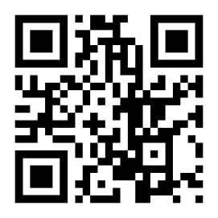
ПЕРЕЧЕНЬ РЕСУРСОСНАБЖАЮЩИХ ОРГАНИЗАЦИЙ
Газоснабжение
Теплоснабжение
Водоотведение
Водоснабжение
Электроснабжение
Инвестиционный профиль Тугулымского муниципального округа
4. МУП «Управление жилищно-коммунального хозяйства и автомобильного транспорта Тугулымского муниципального округа»
Адрес: 623650, Свердловская область, пгт. Тугулым, ул.Гагарина, 2, пом. 2
Телефон: 8(343) 227-10-60
Электронная почта: ugkhtgo@gmail.ru
Контактное лицо: Хандорин Андрей Николаевич
5. Талицкие электрические сети филиала ПАО «Россети Урал» - Свердловэнерго Тугулымский РЭС
Адрес: 623650, Свердловская область, пгт. Тугулым, ул.Советская, 69
Телефон: 8(34367) 2-17-44
Электронная почта: se@rosseti-ural.ru
Контактное лицо: Зверовщиков Дмитрий Владимирович
6. АО «Облкоммунэнерго» Тугулымский РКЭС
Адрес: 623650, Свердловская область, пгт. Тугулым, ул.Октябрьская, 6
Телефон: 8(34367) 2-23-40
Электронная почта: secretar@okenergo.su
Контактное лицо: Журавлев Андрей Александрович

Slide 6






ИНФОРМАЦИЯ О ТРУДОВЫХ РЕСУРСАХ В МУНИЦИПАЛЬНОМ ОБРАЗОВАНИИ
Экономически активное население
Средняя заработная плата
ГКУ «Тугулымский центр занятости населения»
Инвестиционный профиль Тугулымского муниципального округа
9,1 тыс. человек (в 2024 году)
50,7 тыс. рублей (в 2024 году)
адрес: 623650, Свердловская область, пгт. Тугулым, пл. 50 лет Октября, 1 телефон: 8 (34367)2-23-23
электронная почта: tugulym.cz@egov66.ru
https://www.szn-ural.ru/
Образовательные организации
Среднее специальное учебное заведение
ГАПОУ СО «Талицкий лесотехнический колледж им. Н.И.Кузнецова» Тугулымский филиал
132 студента (в 2024 году)
Направление подготовки / профессия:
1 Мастер по техническому обслуживанию и ремонту машинно-тракторного парка
2 Коммерция по отраслям
3 Повар
4 Мастер сельскохозяйственного производства
. 5 Торговое дело

Slide 7

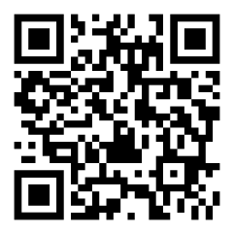

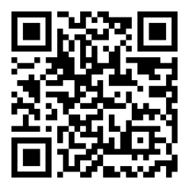

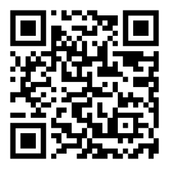


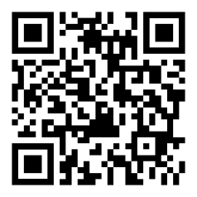

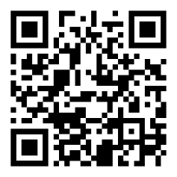
МУНИЦИПАЛЬНЫЕ УСЛУГИ
ДЛЯ ИНВЕСТОРОВ
Инвестиционный профиль Тугулымского муниципального округа
Получение в аренду земельного участка на торгах
пгт. Тугулым, пл.50 лет Октября, 1 каб. 413
Получение в аренду земельного участка без торгов
пгт. Тугулым, пл.50 лет Октября, 1 каб. 413
Выдача градостроительного плана земельного участка
пгт. Тугулым, пл.50 лет Октября, 1 каб. 415
Выдача согласия на строительство, реконструкцию в границах полосы отвода и придорожной полосы
и на присоединение (примыкание) к автомобильной дороге общего пользования муниципального значения
пгт. Тугулым, пл.50 лет Октября, 1 каб. 317
Выдача разрешения на строительство
пгт. Тугулым, пл.50 лет Октября, 1 каб. 415
Выдача разрешения на ввод объекта в эксплуатацию
пгт. Тугулым, пл.50 лет Октября, 1 каб. 415

Slide 8
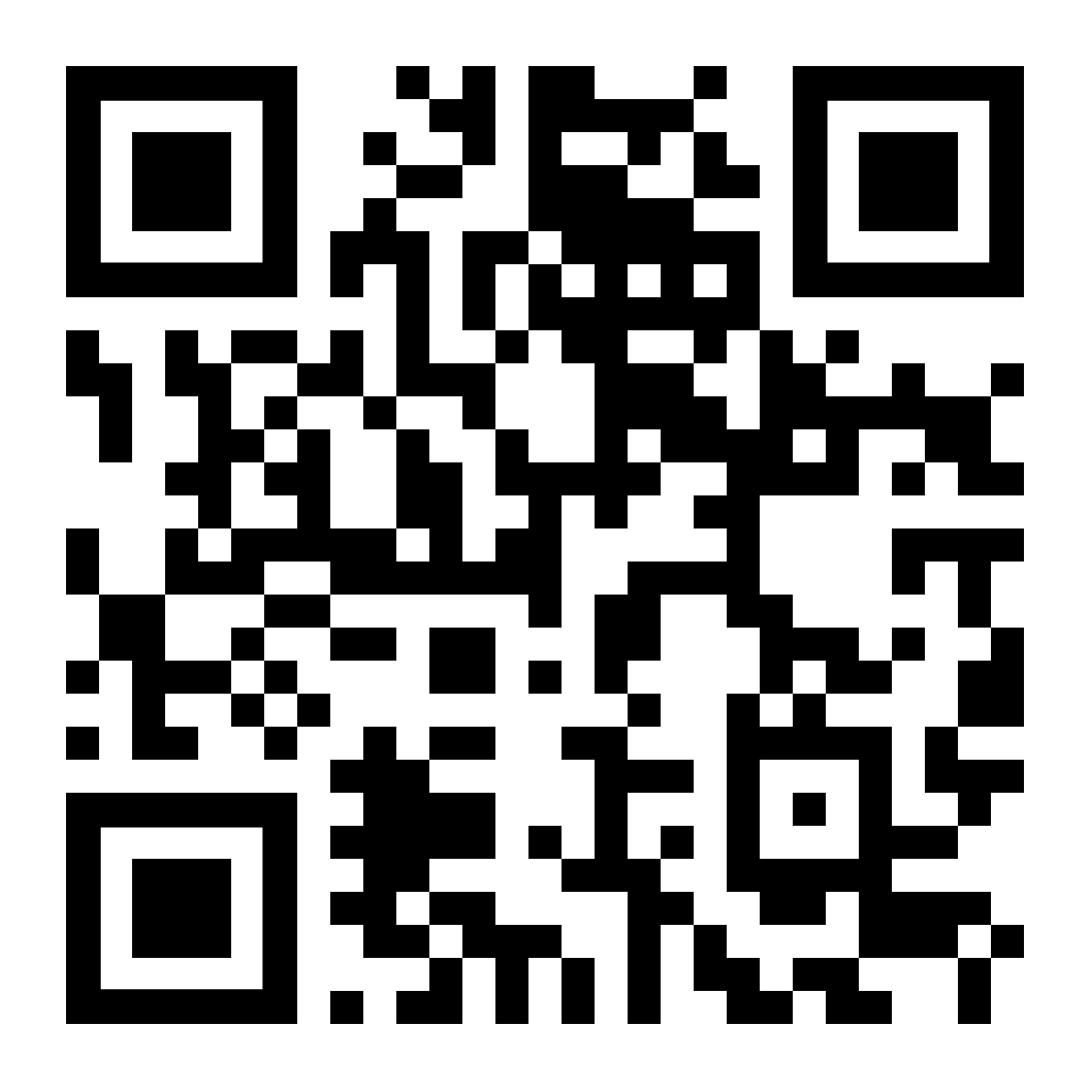
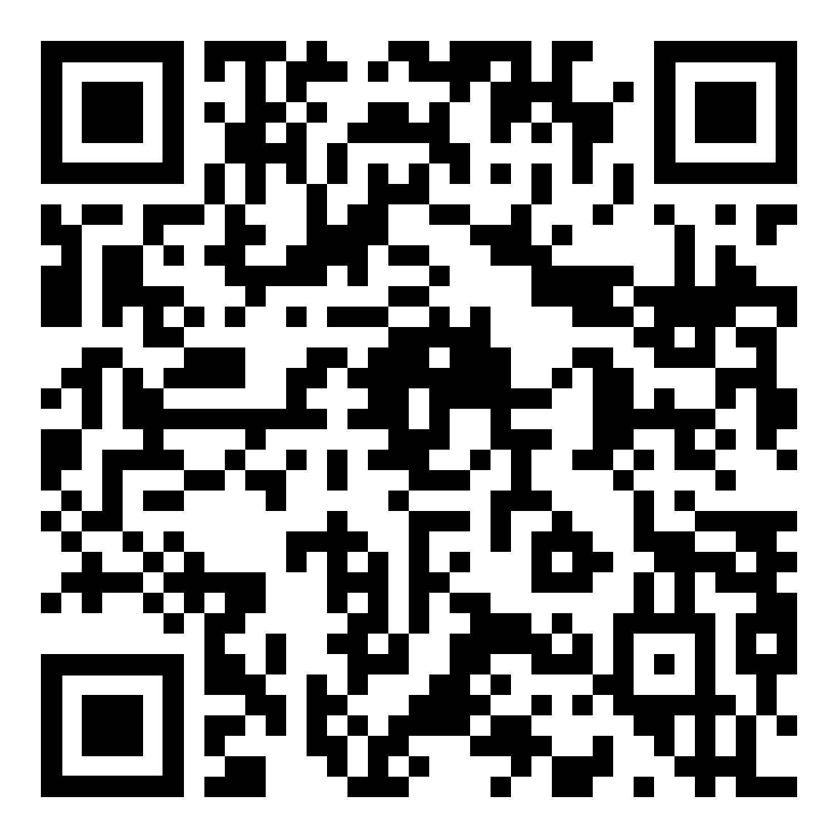
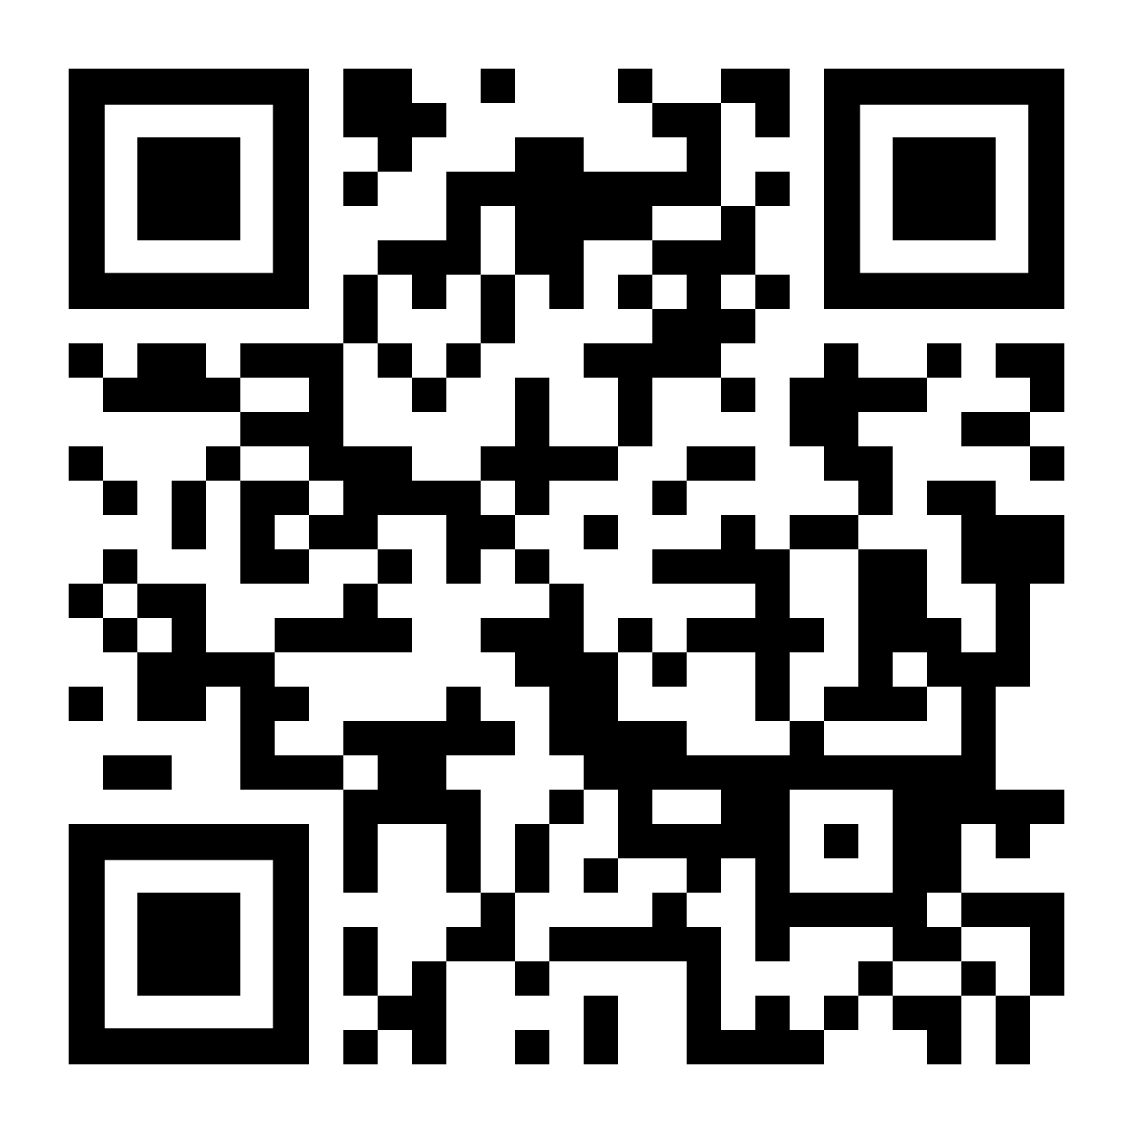
МЕРЫ ПОДДЕРЖКИ ДЛЯ БИЗНЕСА И ИНВЕСТОРОВ В МУНИЦИПАЛЬНОМ ОБРАЗОВАНИИ
Налоговые льготы
Льготы по земельному налогу
Освобождены от уплаты земельного налога: субъекты инвестиционной деятельности в отношении земельных участков, используемых для реализации инвестиционных проектов, при условии вложения инвестиций в объеме, превышающем 3 млн. рублей. Льгота предоставляется на период реализации инвестиционного проекта, но не более 3-х лет.
QR
Инвестиционный профиль Тугулымского муниципального округа
сайт
Имущественная поддержка
Перечень муниципального имущества (земельных участков, зданий, строений, сооружений и нежилых помещений), предназначенного для оказания имущественной поддержки субъектам малого и среднего предпринимательства
Постановление администрации Тугулымского городского округа от 28.12.2021 №365 «Об утверждении Перечня муниципального имущества Тугулымского городского округа, предназначенного для предоставления во владение и (или) пользование субъектам малого и среднего предпринимательства, физическим лицам, не являющимся индивидуальными предпринимателями и применяющим специальный налоговый режим «Налог на профессиональный доход», и организациям, образующим инфраструктуру поддержки субъектов малого и среднего предпринимательства»
Применение понижающего коэффициента при расчете арендной платы за пользование муниципальным имуществом
Субъектам малого и среднего предпринимательства, занимающимся определенными видами деятельности и использующим муниципальное имущество, устанавливаются льготные ставки арендной платы, начиная с 40% в первый год аренды и увеличиваясь каждый год

Slide 9
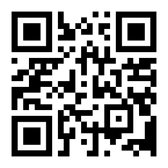
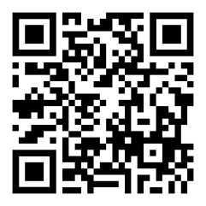
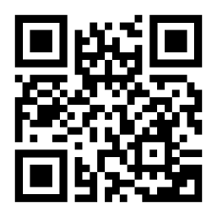
КРУПНЕЙШИЕ ПРЕДПРИЯТИЯ МУНИЦИПАЛЬНОГО ОБРАЗОВАНИЯ
Наименование
Профиль
ООО «Завод ЛЭКС»
Производство машин и оборудования для добычи полезных ископаемых и строительства
Инвестиционный профиль Тугулымского муниципального округа
ООО «Витал»
Лесозаготовки
ООО «Радуга»
Смешанное сельское хозяйство
ПО «Двинское»
Производство хлеба и мучных кондитерских изделий, тортов и пирожных недлительного хранения
ООО «Щит»
Изготовление прочей мебели и отдельных мебельных деталей, не включенных в другие группировки по индивидуальному заказу населения
ООО «Агрофирма «Двинская»
Выращивание картофеля
ООО «Трио +»
Лесозаготовки
ООО «Уральское полесье»
Выращивание столовых корнеплодных и клубнеплодных культур с высоким содержанием крахмала или инулина
ООО «Акватон»
Выращивание зерновых (кроме риса), зернобобовых культур и семян масличных культур

Slide 10
КЛЮЧЕВЫЕ ИНВЕСТИЦИОННЫЕ ПРОЕКТЫ МУНИЦИПАЛЬНОГО ОБРАЗОВАНИЯ
Наименование инвестиционного проекта
Описание инвестиционного проекта
Инвестиционный профиль Тугулымского муниципального округа
Строительство объекта придорожной инфраструктуры «База отдыха, гостиничный комплекс
Адрес: Свердловская обл., Тугулымский район, д.Журавлева, ул. Дорожная, 1 Стоимость – 1031,6 млн.руб., срок реализации до 2030 года.
Оздоровительный комплекс из 2-х корпусов общей площадью 1888кв.м на 320 номеров основных и 160 дополнительных;
Кафе-ресторан на 450 посадочных мест общей площадью 1 280,00 кв.м.;
Уличный бассейн площадью 400 кв.м..
Проект создания логистического центра, региональной авиакомпании, Посадочной Площадки местных воздушных линий в пгт. Тугулым Свердловской области
Адрес: Свердловская обл., Тугулымский район, пгт.Тугулым
Стоимость – 8000,0 млн.руб., срок реализации до 2030 года.
Практическая дальность полета до 1500 км, полезная нагрузка до 4000 кг.
Количество рабочих мест - 34.
Техническое перевооружение (модернизация) объекта водоподготовки централизованных систем водоснабжения пгт. Тугулым
Адрес: Свердловская обл., Тугулымский район, пгт. Тугулым
Стоимость – 209,5 млн. руб.
Проект реализован в 2024 году с целью повышения качества водоснабжения и водообеспечения населения в пгт. Тугулым.

Slide 11







КОНТАКТЫ
Инвестиционный портал Свердловской области
invest-in-ural.ru
Адрес: Свердловская область, г. Екатеринбург, пл. Октябрьская, 1, телефон: (343) 312-00-31,
е-mail: mir@egov66.ru
Адрес: Свердловская область, г. Екатеринбург, ул. Бориса Ельцина 3, оф.517,
телефон: (343) 311-52-80,
е-mail: welcome@ai-so.ru
Адрес: Свердловская область, г. Екатеринбург, ул. Восточная, 7д, телефон: (343) 288-77-85,
е-mail: sof@sofp.ru
Адрес: Свердловская область, г. Екатеринбург, пр-т Ленина 50б, оф. 712,
телефон: (343) 385-95-58,
е-mail: welcome@investural.com
Адрес: Свердловская область, г. Екатеринбург,
ул. Конструкторов 5, Технопарк «Университетский» офис 2015, телефон: (343) 227-11-01, (343) 227-11-10,
е-mail: info@frpso.ru
Адрес: Свердловская область, г. Екатеринбург, ул. Малышева, дом 51, офис 2102,
телефон: (343) 243-55-83,
е-mail: welcome@titanium-valley.com
Инвестиционный профиль Тугулымского муниципального округа
Министерство инвестиций и развития Свердловской области
АНО «Агентство по привлечению инвестиций Свердловской области»
Свердловский областной фонд поддержки предпринимательства (микрокредитная компания)
АО «Корпорация развития Среднего Урала»
Фонд технологического развития промышленности Свердловской области
ОАО «Особая экономическая зона «Титановая долина»

Slide 12
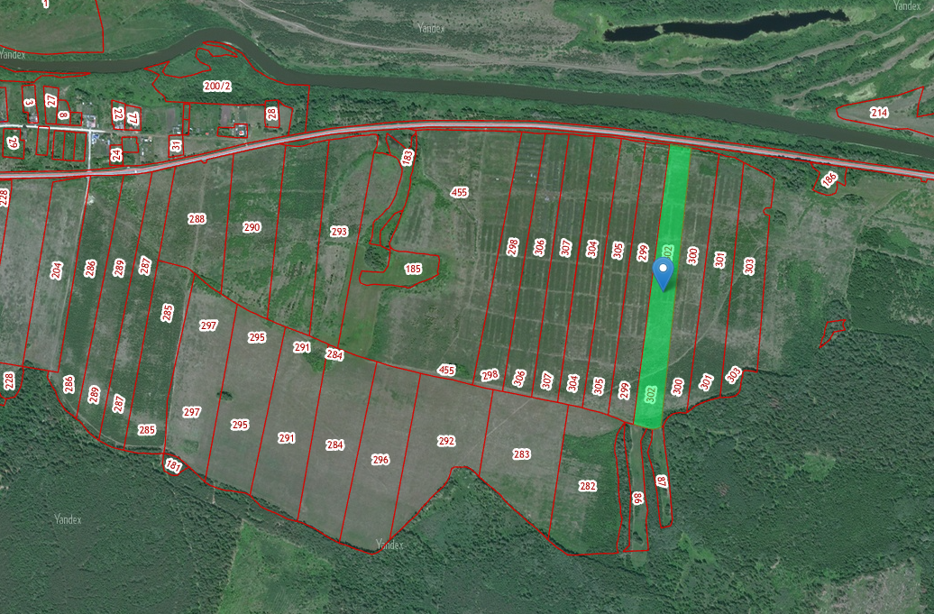
СВЕДЕНИЯ О СВОБОДНЫХ ЗЕМЕЛЬНЫХ УЧАСТКАХ, РАСПОЛОЖЕННЫХ НА ТЕРРИТОРИИ МУНИЦИПАЛЬНОГО ОБРАЗОВАНИЯ
Земельный участок №1
Инвестиционный профиль Тугулымского муниципального округа
Кадастровый номер | 66:29:2901004:302
Адрес земельного участка | Свердловская область, Тугулымский р-н в III, IV полях полевого севооборота, возле трассы между населенными пунктами д.Пилигримова и п.Луговской
Площадь, кв.м | 58800
Категория земель | Земли сельскохозяйственного назначения
Вид разрешенного использования | Для сельскохозяйственного использования
Технологическое подключение (присоединение) к сетям электро-, газо-, водо-, теплоснабжения и водоотведения | Имеется техническая возможность подключения к сетям электроснабжения
Контакты | Берсенева Татьяна Ивановна – начальник отдела имущественных и земельных отношений администрации Тугулымского муниципального округа, тел 8(34367) 2-23-41 admTugulym@yandex.ru
Подробная информация на Инвестиционной карте Свердловской области
Инвестиционная карта Свердловской области

Slide 13
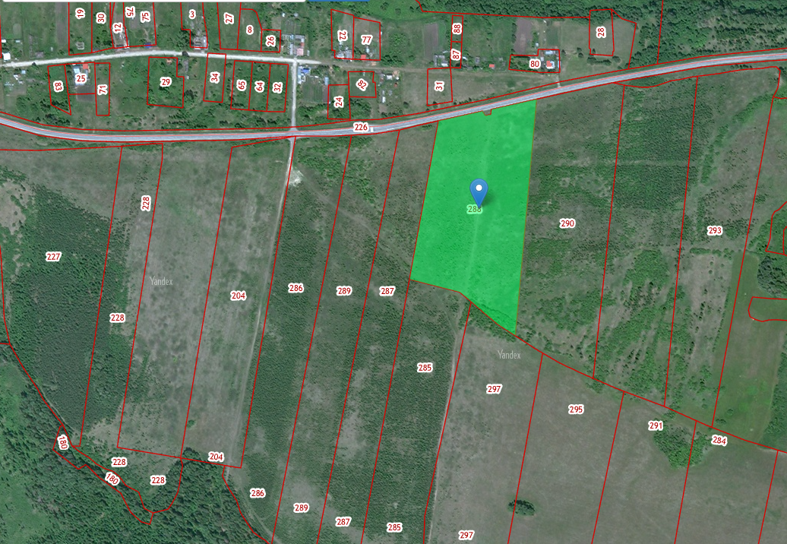
СВЕДЕНИЯ О СВОБОДНЫХ ЗЕМЕЛЬНЫХ УЧАСТКАХ, РАСПОЛОЖЕННЫХ НА ТЕРРИТОРИИ МУНИЦИПАЛЬНОГО ОБРАЗОВАНИЯ
Земельный участок №2
Инвестиционный профиль Тугулымского муниципального округа
Кадастровый номер | 66:29:2901004:288
Адрес земельного участка | Свердловская область, Тугулымский р-н в III, IV полях полевого севооборота, возле трассы между населенными пунктами д.Пилигримова и п.Луговской
Площадь, кв.м | 58700
Категория земель | Земли сельскохозяйственного назначения
Вид разрешенного использования | Для сельскохозяйственного использования
Технологическое подключение (присоединение) к сетям электро-, газо-, водо-, теплоснабжения и водоотведения | Имеется техническая возможность подключения к сетям электроснабжения
Контакты | Берсенева Татьяна Ивановна – начальник отдела имущественных и земельных отношений администрации Тугулымского муниципального округа, тел 8(34367) 2-23-41 admTugulym@yandex.ru
Подробная информация на Инвестиционной карте Свердловской области
Инвестиционная карта Свердловской области

Slide 14
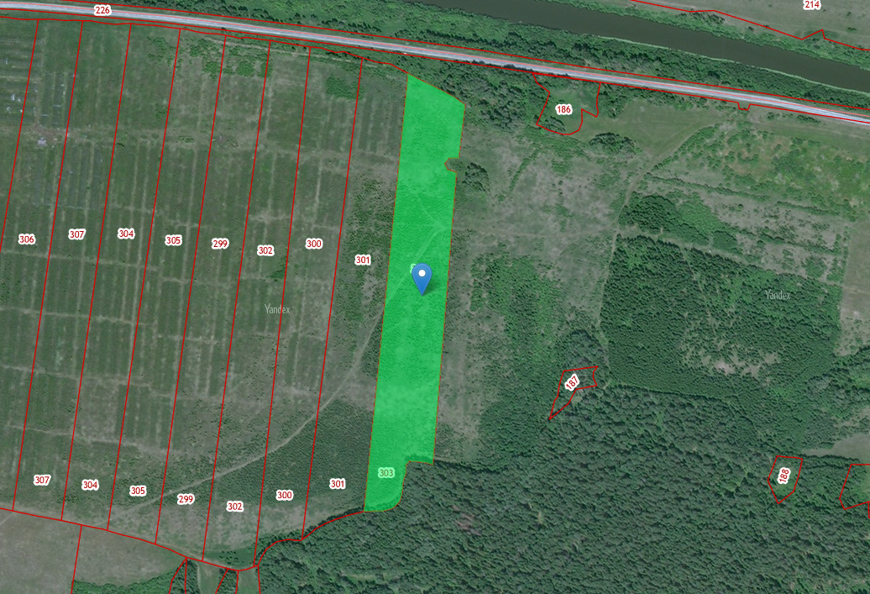
СВЕДЕНИЯ О СВОБОДНЫХ ЗЕМЕЛЬНЫХ УЧАСТКАХ, РАСПОЛОЖЕННЫХ НА ТЕРРИТОРИИ МУНИЦИПАЛЬНОГО ОБРАЗОВАНИЯ
Земельный участок №3
Инвестиционный профиль Тугулымского муниципального округа
Кадастровый номер | 66:29:2901004:303
Адрес земельного участка | Свердловская область, Тугулымский р-н в III, IV полях полевого севооборота, возле трассы между населенными пунктами д.Пилигримова и п.Луговской
Площадь, кв.м | 58800
Категория земель | Земли сельскохозяйственного назначения
Вид разрешенного использования | Для сельскохозяйственного использования
Технологическое подключение (присоединение) к сетям электро-, газо-, водо-, теплоснабжения и водоотведения | Имеется техническая возможность подключения к сетям электроснабжения
Контакты | Берсенева Татьяна Ивановна – начальник отдела имущественных и земельных отношений администрации Тугулымского муниципального округа, тел 8(34367) 2-23-41 admTugulym@yandex.ru
Подробная информация на Инвестиционной карте Свердловской области
Инвестиционная карта Свердловской области

Slide 15
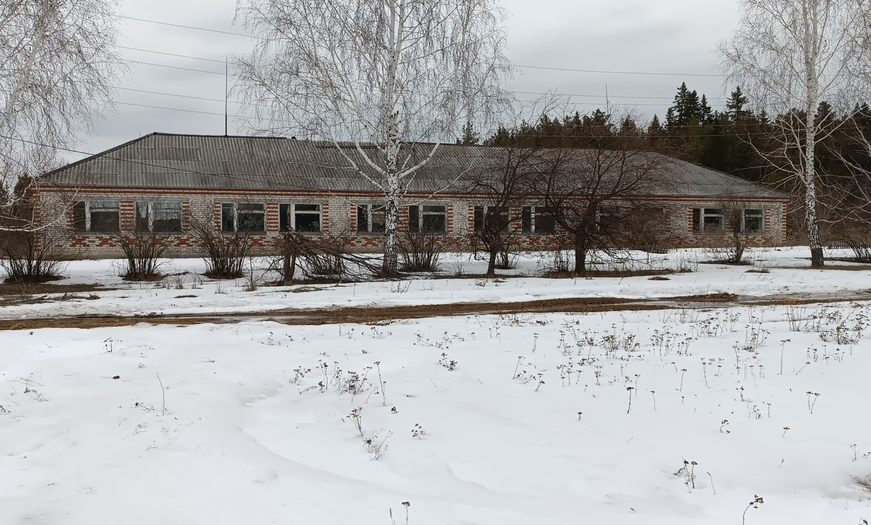
СВЕДЕНИЯ ОБ ИНВЕСТИЦИОННЫХ ПЛОЩАДКАХ, РАСПОЛОЖЕННЫХ НА ТЕРРИТОРИИ МУНИЦИПАЛЬНОГО ОБРАЗОВАНИЯ
Инвестиционная площадка №1
Инвестиционный профиль Тугулымского муниципального округа
Наименование площадки | Нежилое здание (школа) в д.Щелконогова, ул.Школьная, д. 3
Тип площадки | Нежилое здание Земельный участок Кадастровый номер 66:29:0801001:237
Свободная площадь, кв.м | 747,6 (здание) 7397 (земельный участок)
Технологическое подключение (присоединение) к сетям электро-, газо-, водо-, теплоснабжения и водоотведения | Технологическое подключение (присоединение) к сетям электро-, водо-, теплоснабжения и водоотведения имеется
Контакты | Берсенева Татьяна Ивановна – начальник отдела имущественных и земельных отношений администрации Тугулымского муниципального округа, тел 8(34367) 2-23-41 admTugulym@yandex.ru
Подробная информация на Инвестиционной карте Свердловской области
Инвестиционная карта Свердловской области

Slide 16
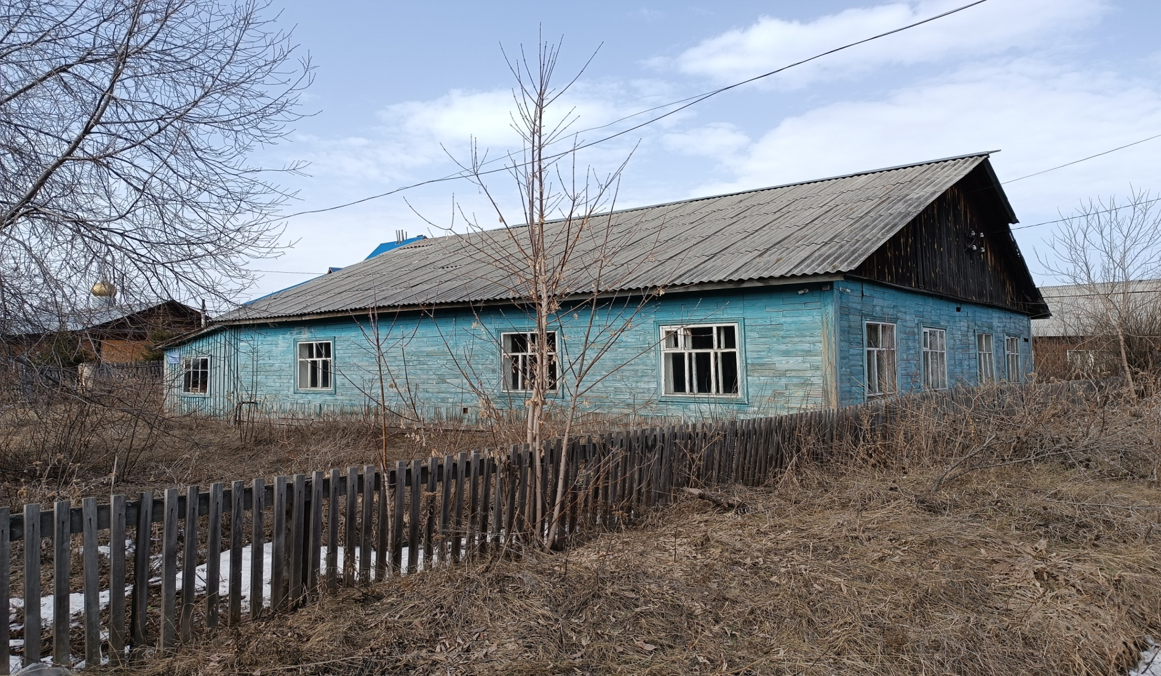
СВЕДЕНИЯ ОБ ИНВЕСТИЦИОННЫХ ПЛОЩАДКАХ, РАСПОЛОЖЕННЫХ НА ТЕРРИТОРИИ МУНИЦИПАЛЬНОГО ОБРАЗОВАНИЯ
Инвестиционная площадка №2
Наименование площадки | Нежилое здание (школа) в пгт. Тугулым, ул. Федюнинского, 43
Тип площадки | Нежилое здание Земельный участок Кадастровый номер 66:29:2201011:90
Свободная площадь, кв.м | 163,1 (здание) 1000 (земельный участок)
Технологическое подключение (присоединение) к сетям электро-, газо-, водо-, теплоснабжения и водоотведения | Технологическое подключение (присоединение) к сетям электро-, газо-, водо-, теплоснабжения и водоотведения имеется
Контакты | Берсенева Татьяна Ивановна – начальник отдела имущественных и земельных отношений администрации Тугулымского муниципального округа, тел 8(34367) 2-23-41 admTugulym@yandex.ru
Инвестиционный профиль Тугулымского муниципального округа
Подробная информация на Инвестиционной карте Свердловской области
Инвестиционная карта Свердловской области

Slide 17
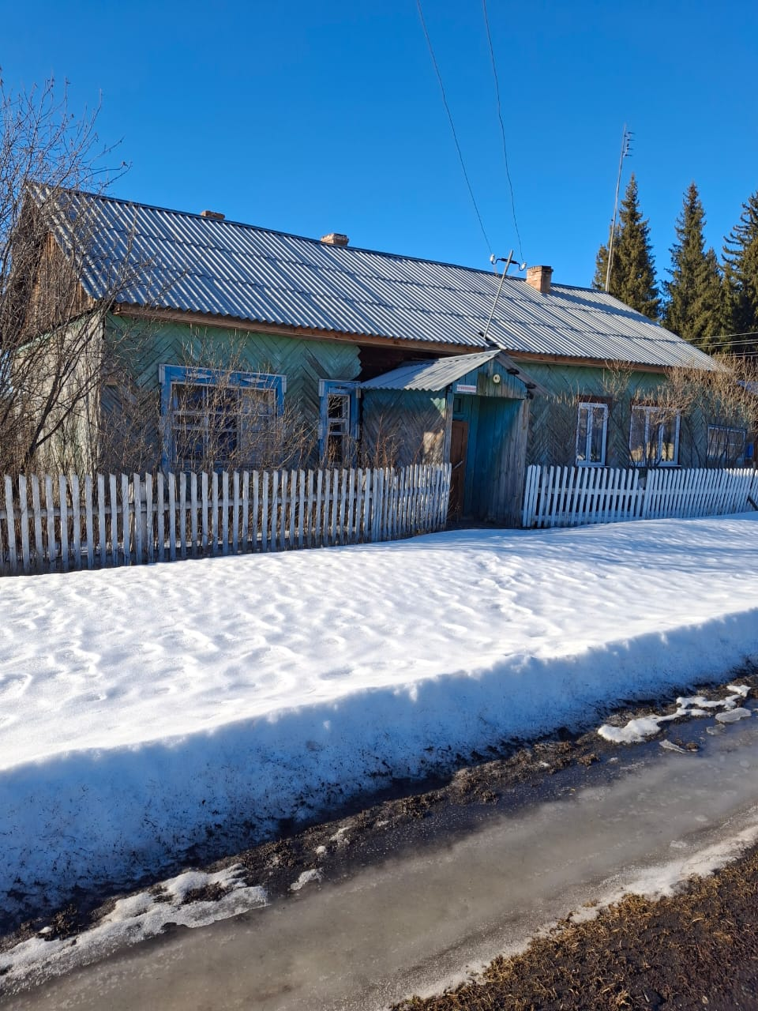
СВЕДЕНИЯ ОБ ИНВЕСТИЦИОННЫХ ПЛОЩАДКАХ, РАСПОЛОЖЕННЫХ НА ТЕРРИТОРИИ МУНИЦИПАЛЬНОГО ОБРАЗОВАНИЯ
Инвестиционная площадка № 3
Наименование площадки | Нежилое помещение в с. Зубково, Тугулымского района ул. Кайгородова, д. 1
Тип площадки | Нежилое помещение Кадастровый номер 66:29:0000000:781 Земельный участок Кадастровый номер 66:29:0201002:107
Свободная площадь, кв.м | 58,0 кв. м. (помещение) 1975 кв. м. (земельный участок)
Технологическое подключение (присоединение) к сетям электро-, газо-, водо-, теплоснабжения и водоотведения | Технологическое подключение (присоединение) к сетям электро-, водоснабжение, водоотведения имеется
Контакты | Берсенева Татьяна Ивановна – начальник отдела имущественных и земельных отношений администрации Тугулымского муниципального округа, тел 8(34367) 2-23-41 admTugulym@yandex.ru
Инвестиционный профиль Тугулымского муниципального округа
Подробная информация на Инвестиционной карте Свердловской области
Инвестиционная карта Свердловской области

Slide 18

Свердловская область
Тугулымский муниципальный округ
Инвестиционный профиль
ТУГУЛЫМСКИЙ МУНИЦИПАЛЬНЫЙ ОКРУГ
адрес: пгт. Тугулым, пл. 50 лет Октября, 1
телефон: 8(34367)22-3-16
электронная почта: admTugulym@yandex.ru

